Slide 1
Анализ и концептуальное моделирование систем
Лектор: Ивахник Дмитрий Евгеньевич
кандидат экономических наук, доцент

Slide 2
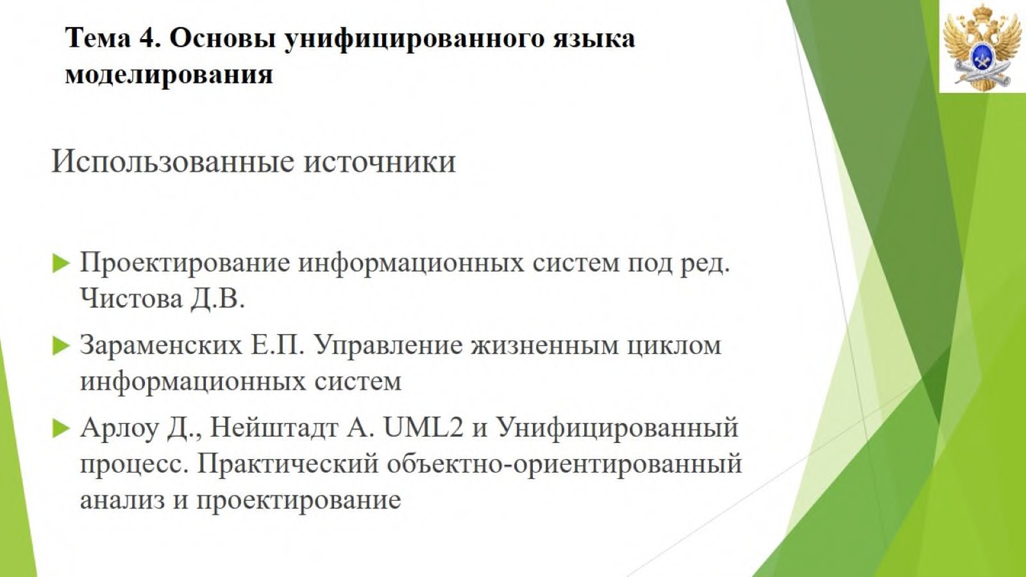

Slide 3
UML
характеристики
возможности
является языком визуального моделирования, который обеспечивает
разработку репрезентативных мо- делей для организации взаимодействия заказчика и разработчика ИС, различных групп разработчиков ИС;
содержит механизмы расширения и специализации базовых концепций языка
строить модели на основе средств ядра, без использования механизмов расширения для большинства типовых приложений;
добавлять при необходимости новые элементы и условные обозначения, если они не входят в ядро, или специализировать компоненты, систему условных обозначений (нотацию) и ограничения для конкретных предметных областей.

Slide 4
Версии UML
Версия | Дата
1.1 | ноябрь 1997
1.3 | март 2000
1.4 | сентябрь 2001
1.4.2 | июль 2004
1.5 | март 2003
2.0 | июль 2005
2.1 | формально не была принята
2.1.1 | август 2007
2.1.2 | ноябрь 2007
2.2 | февраль 2009
2.3 | май 2010
2.4 beta 2 | март 2011
2.5 | июнь 2015
2.5.1 | декабрь 2017

Slide 5

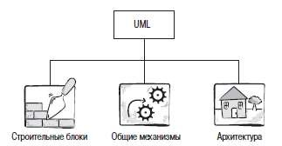
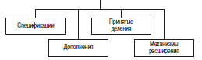
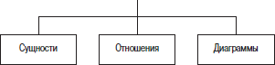
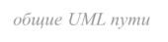
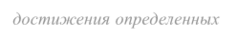
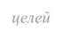
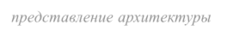
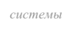
Структура UML
общие UML пути достижения определенных целей
представление архитектуры системы

Slide 6
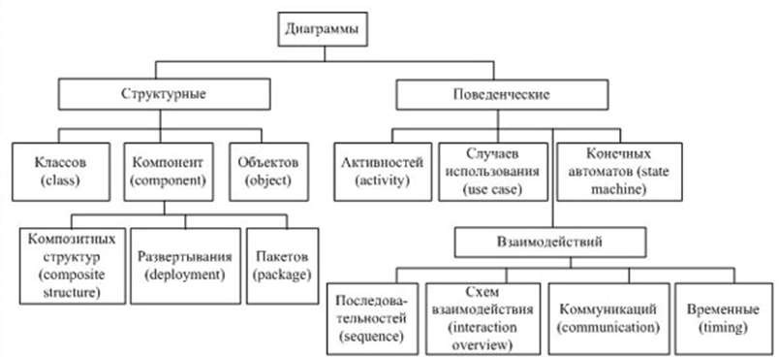
Иерархия типов диаграмм

Slide 7
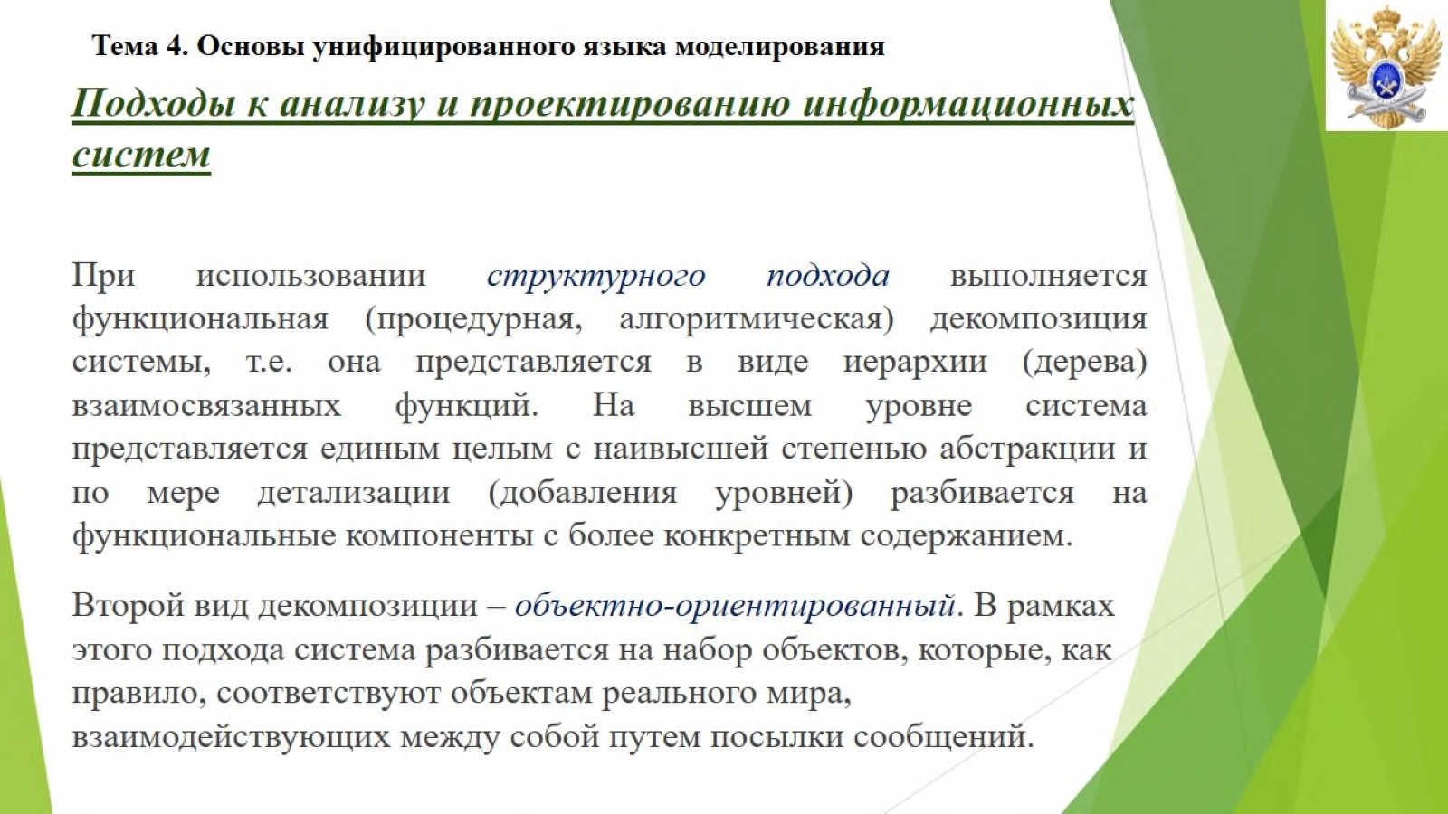

Slide 8
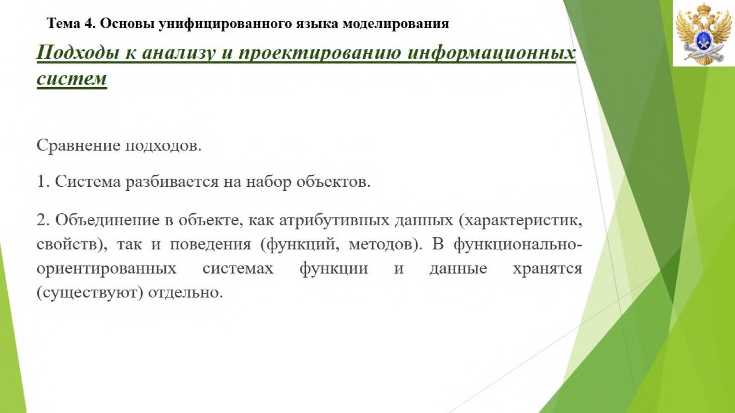

Slide 9
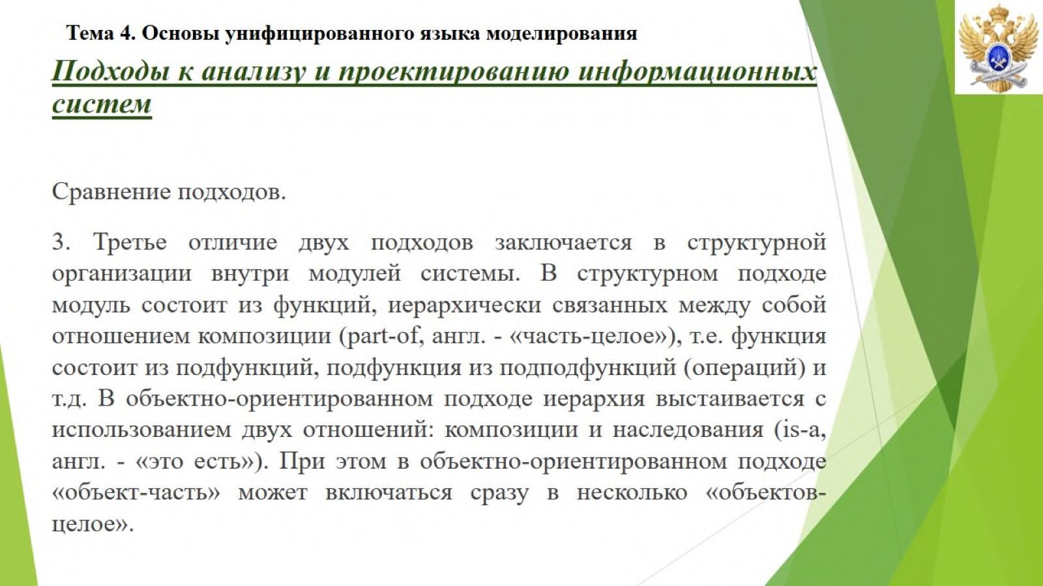

Slide 10
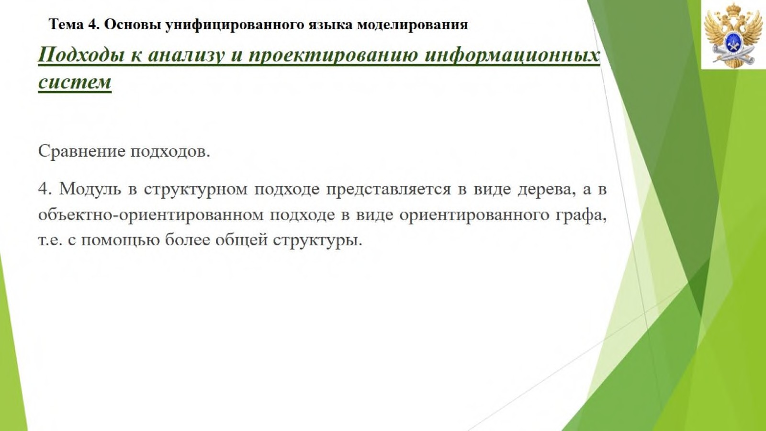

Slide 11
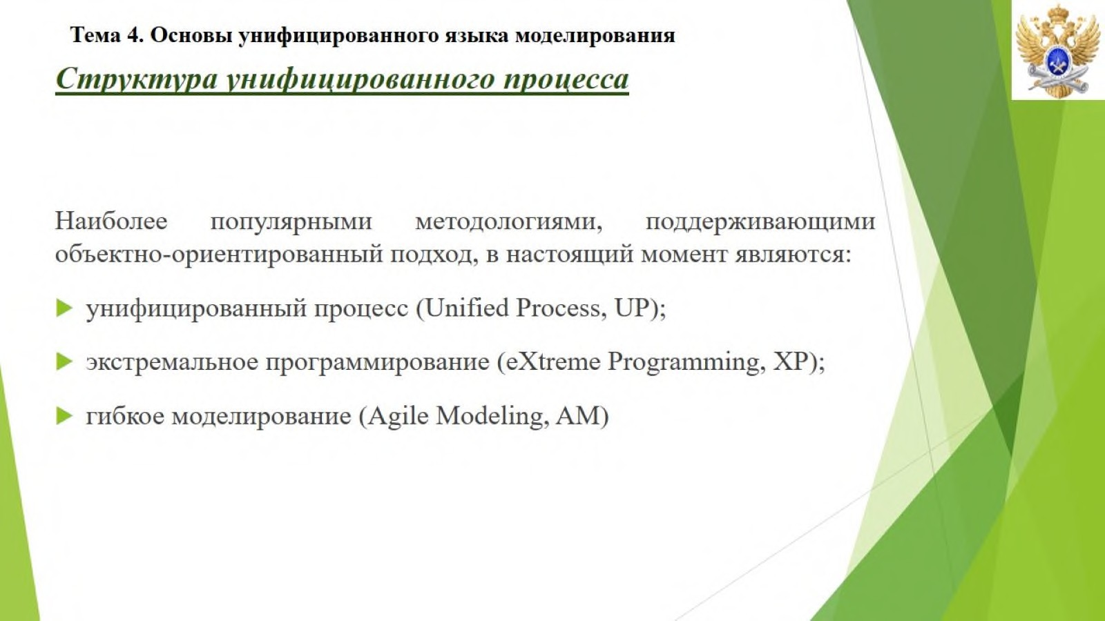

Slide 12
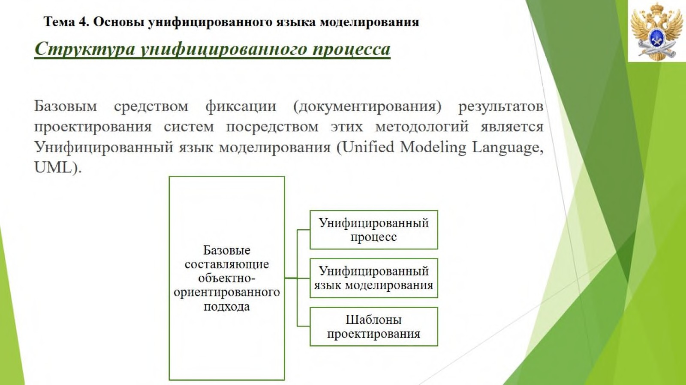

Slide 13
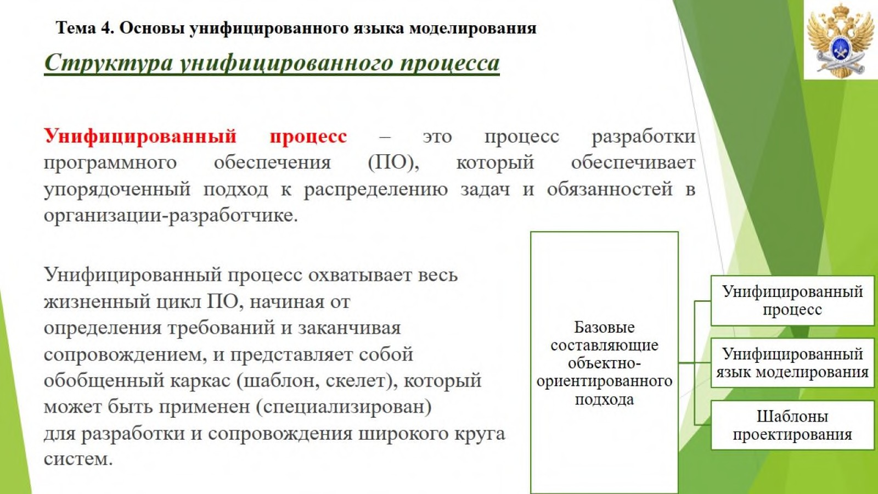

Slide 14
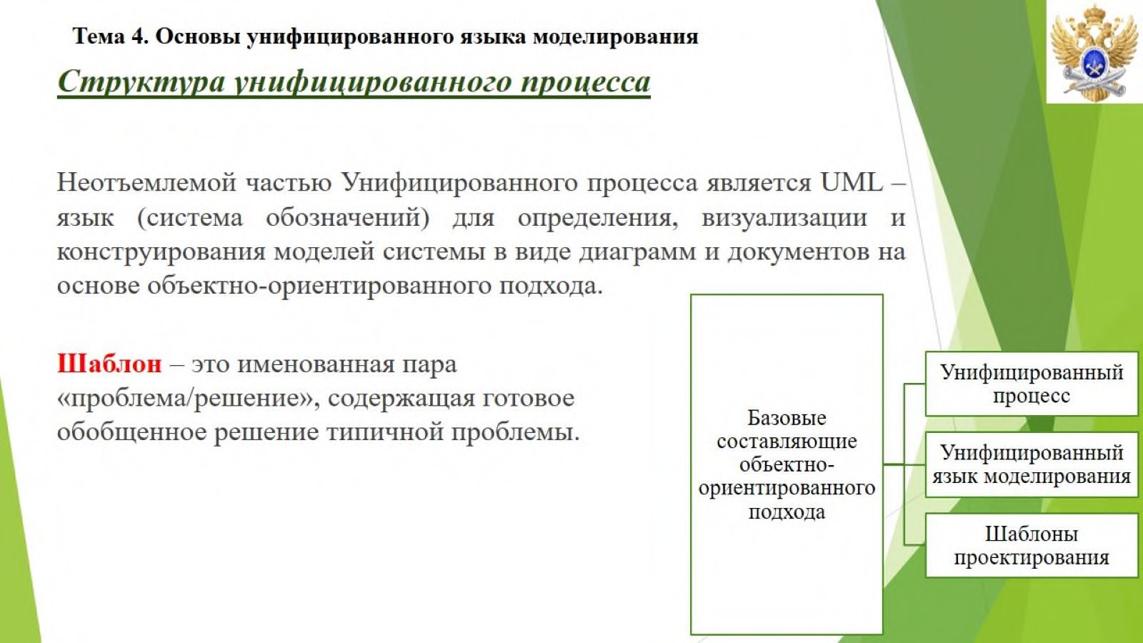

Slide 15
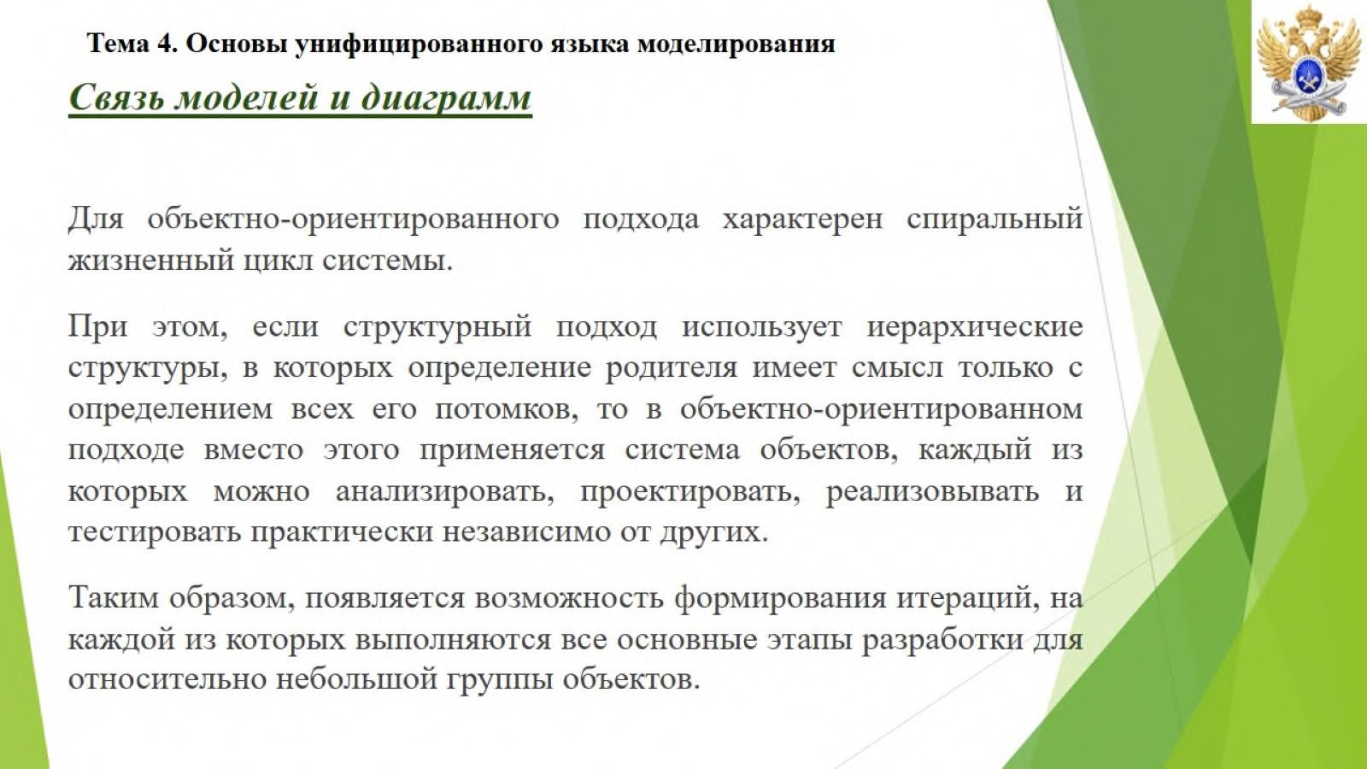

Slide 16
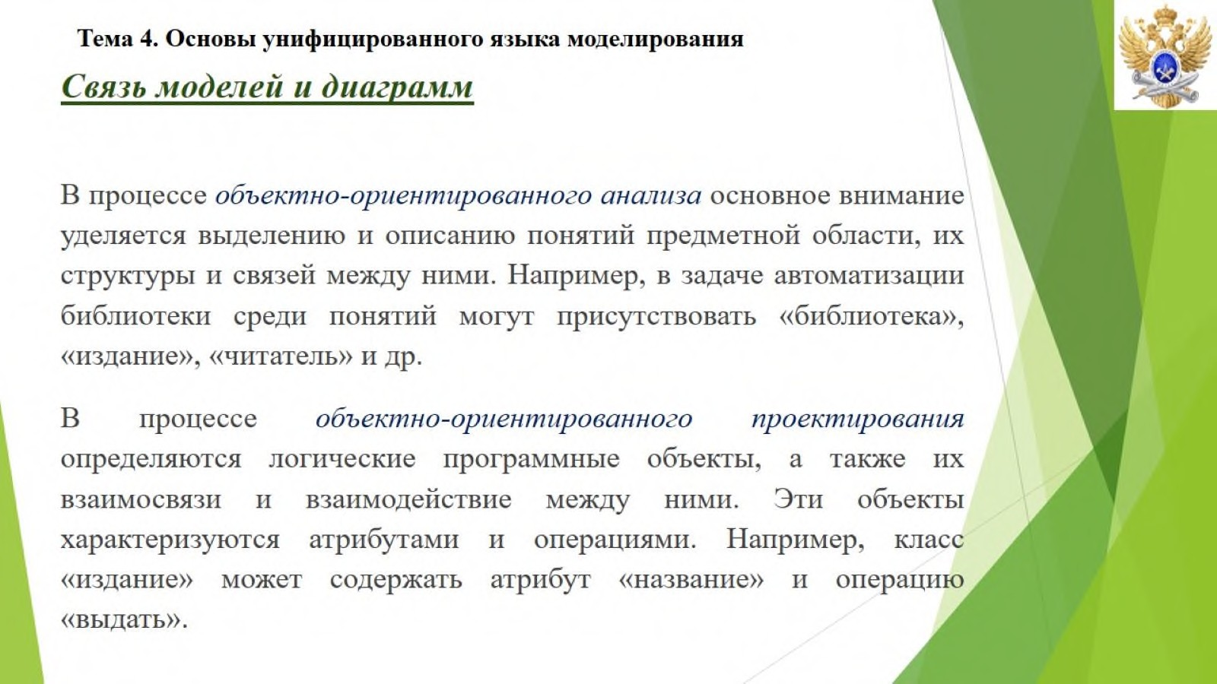

Slide 17
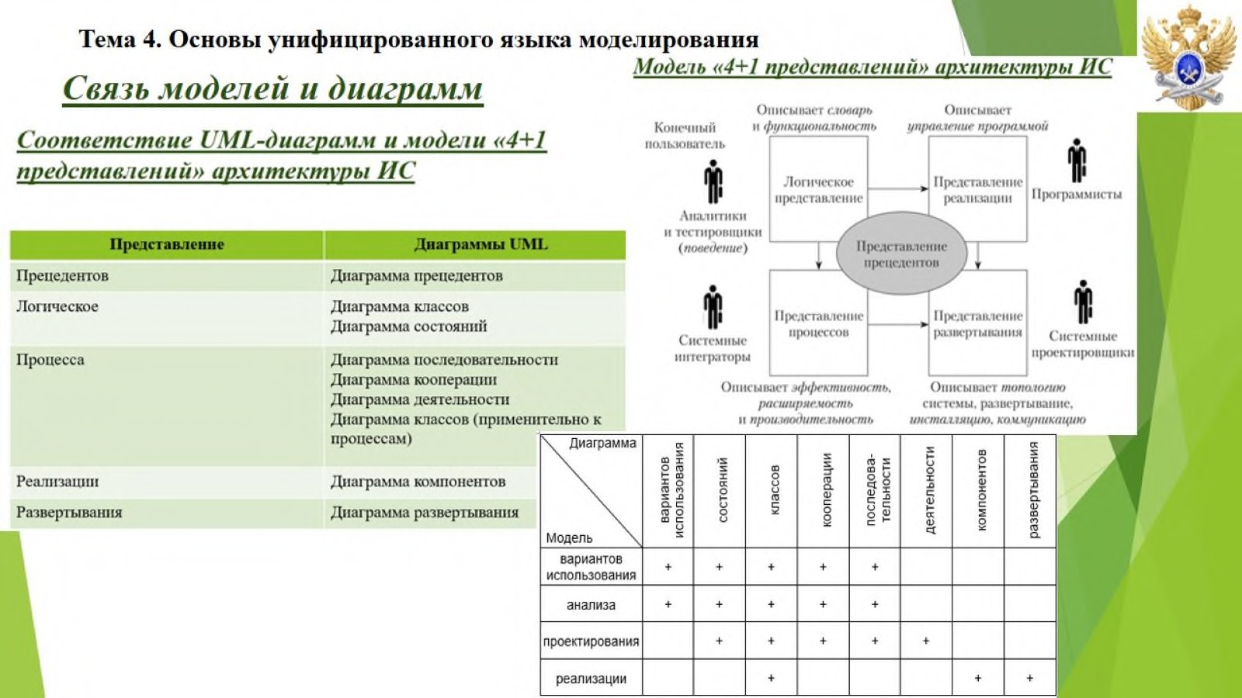

Slide 18
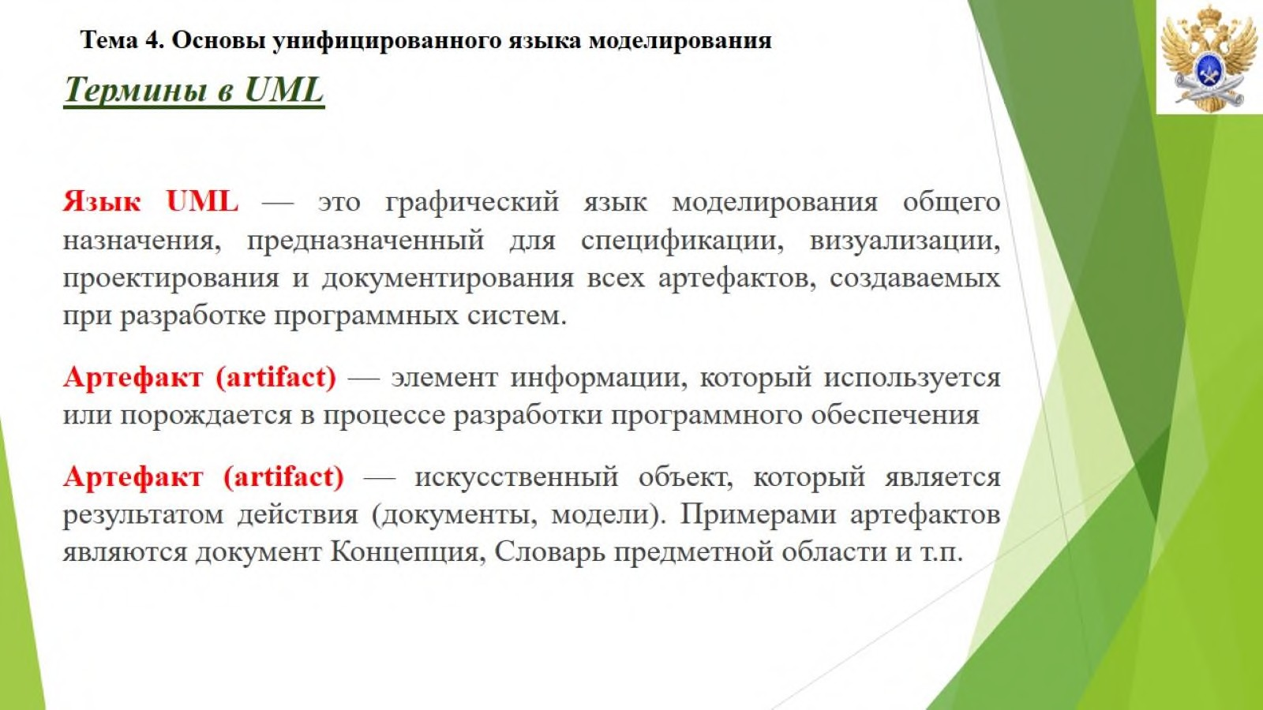

Slide 19
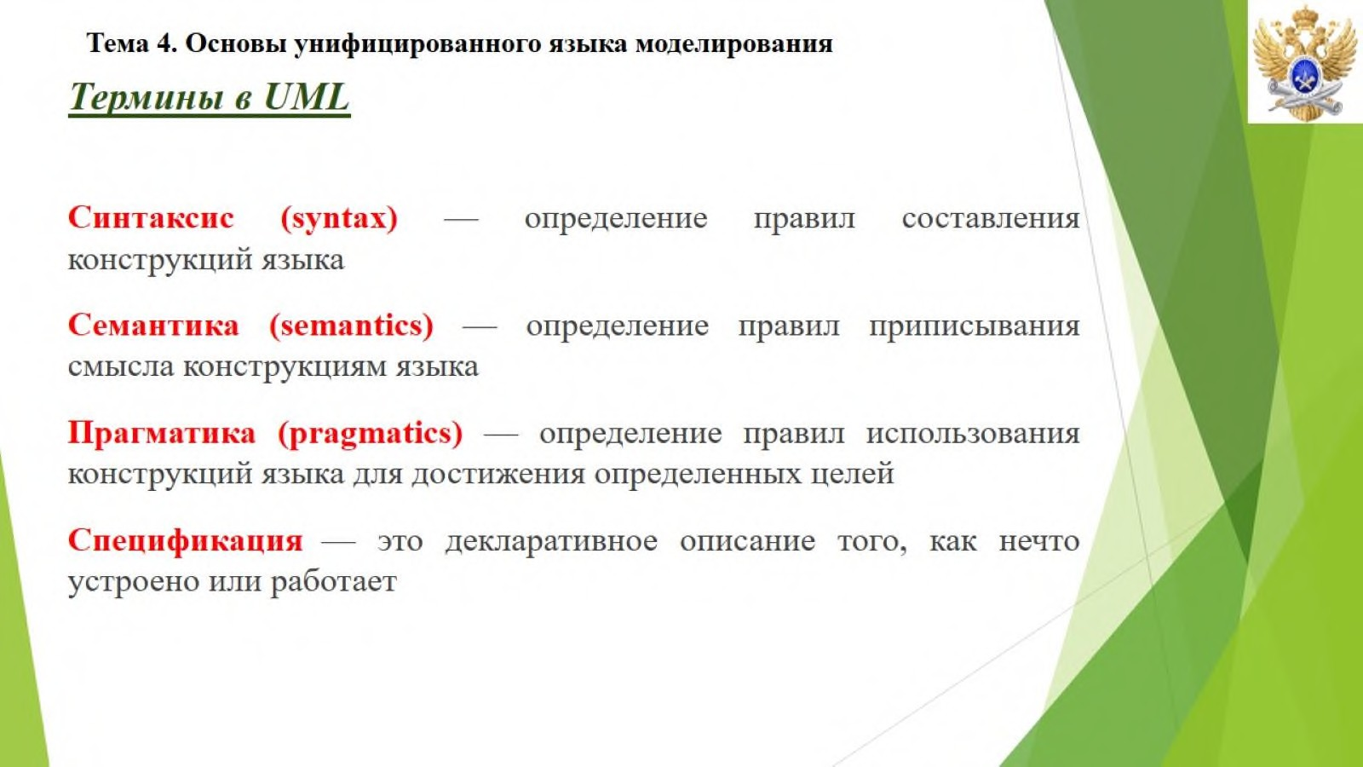

Slide 20
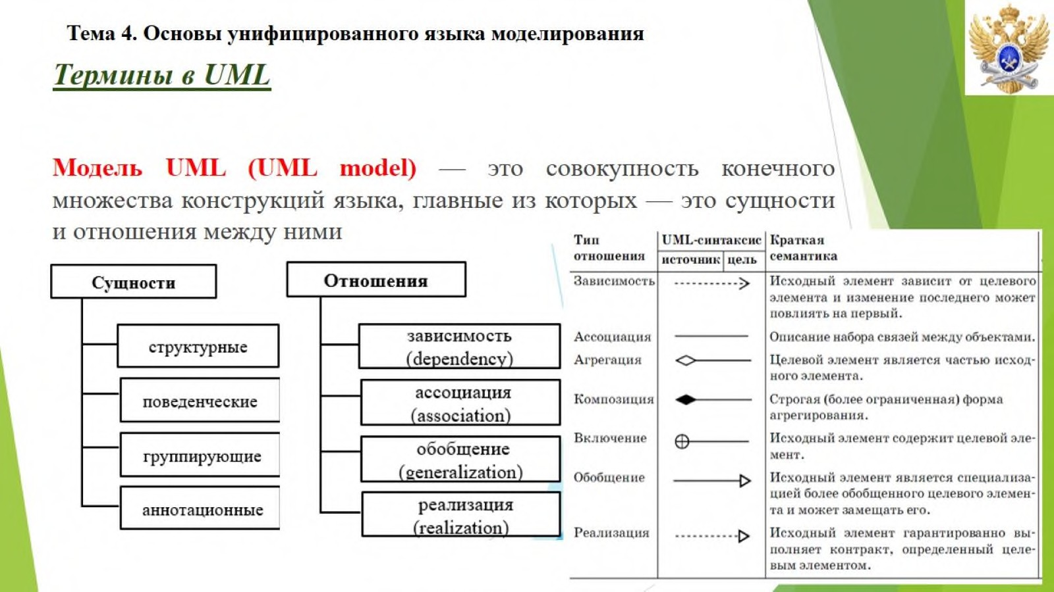

Slide 21
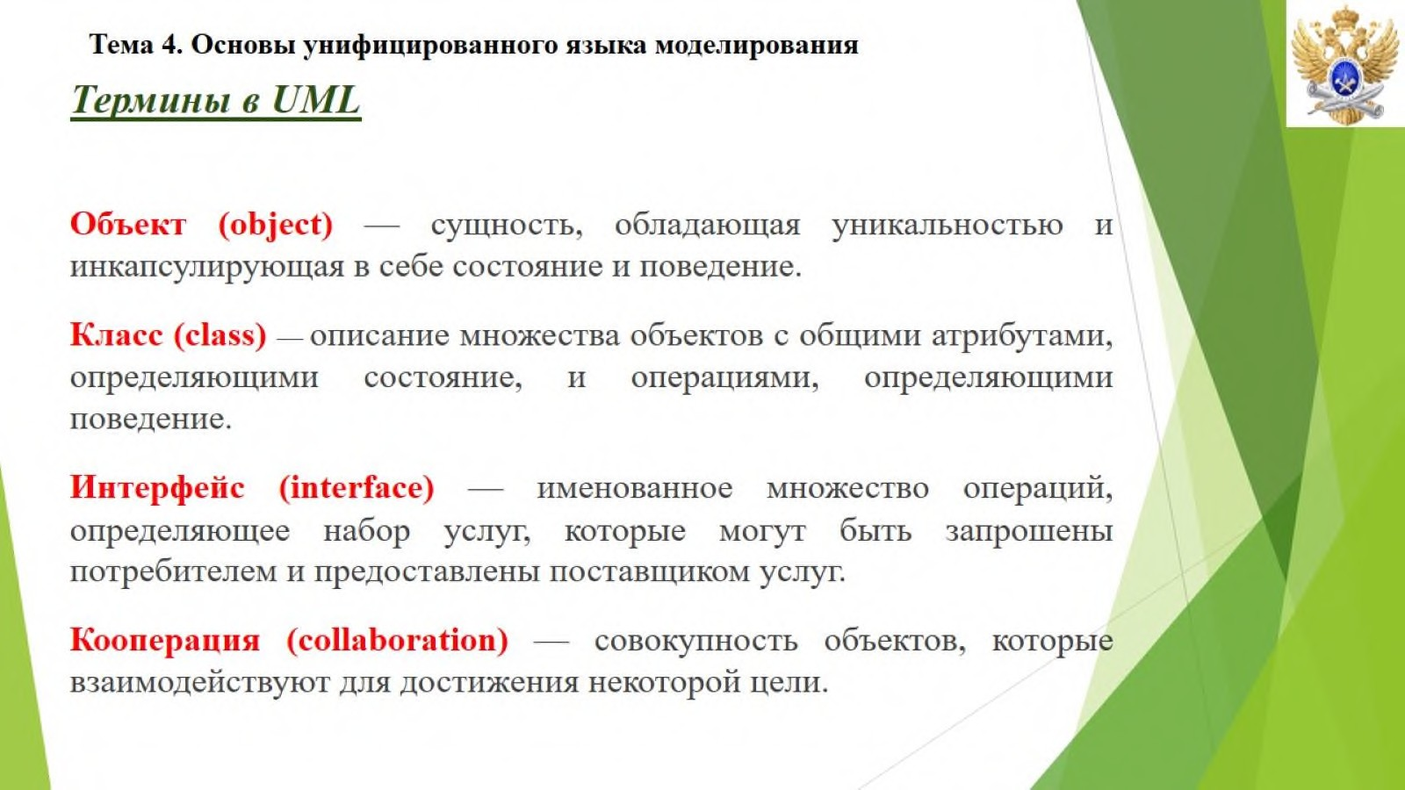

Slide 22
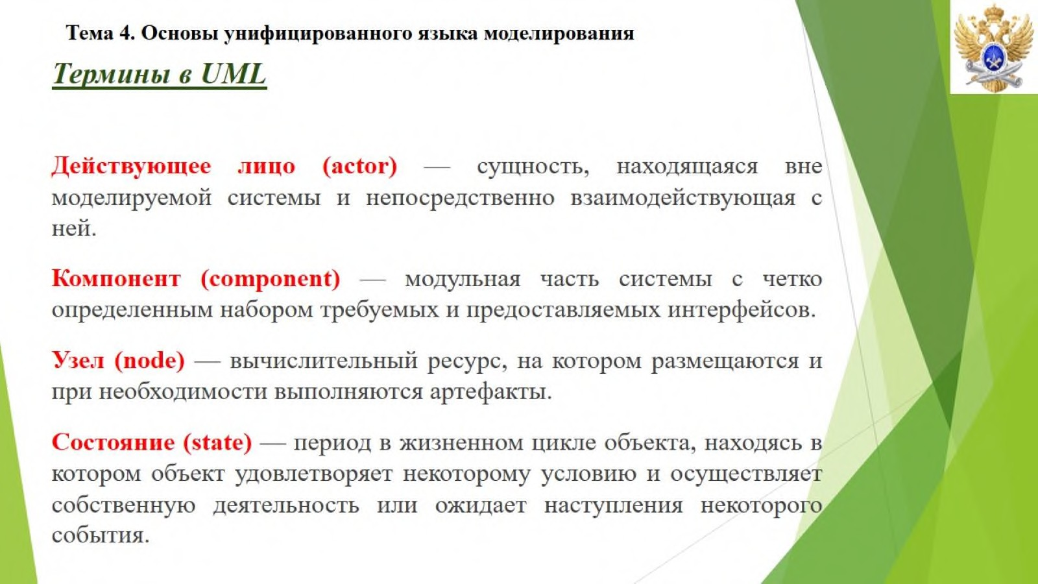

Slide 23
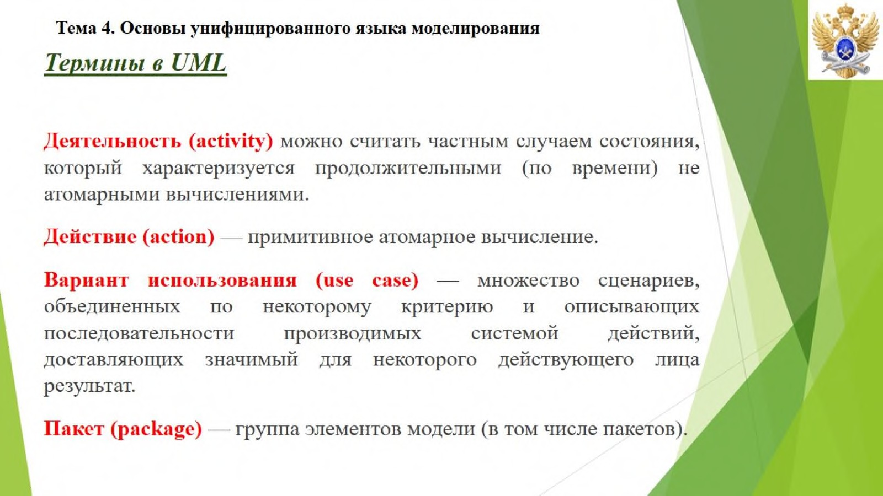

Slide 24
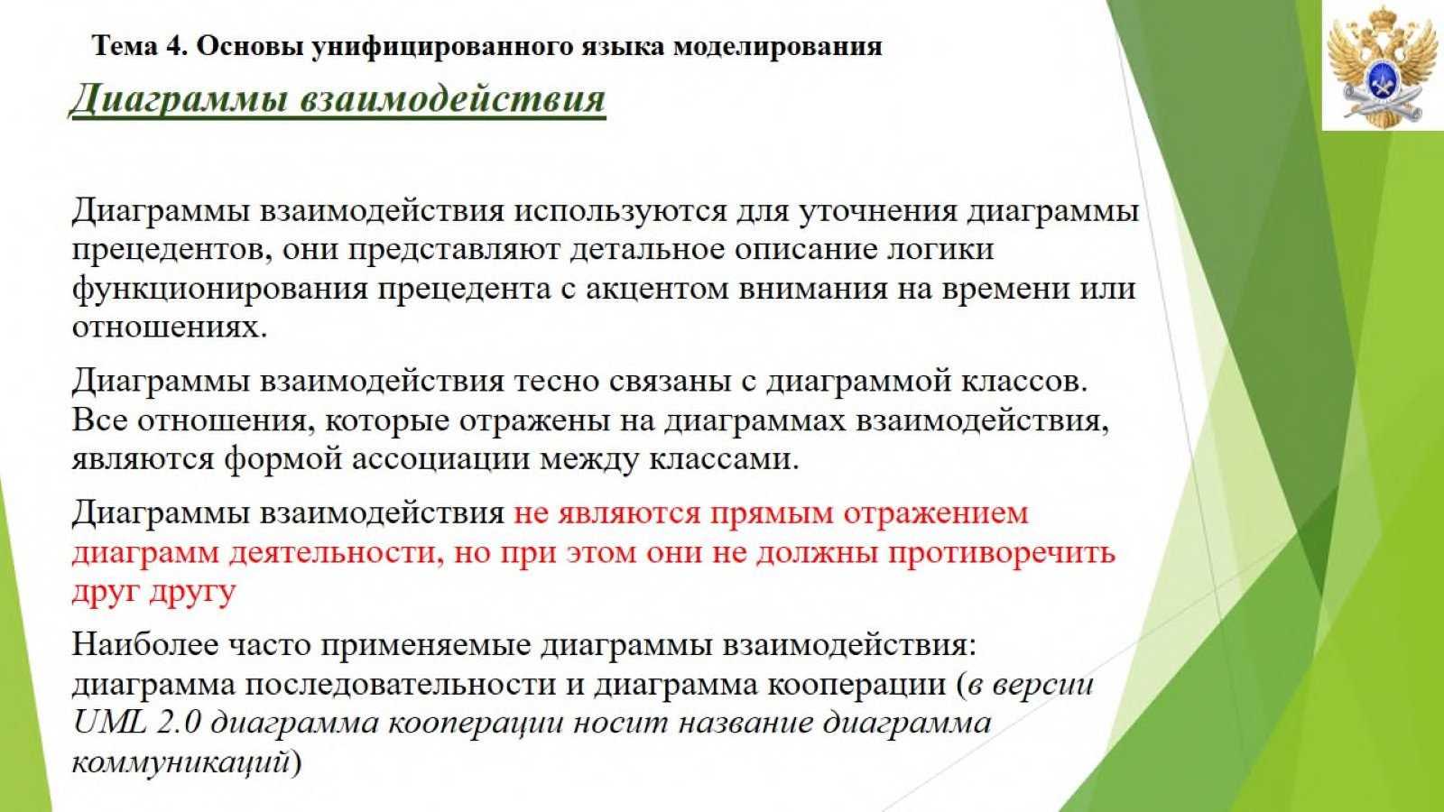

Slide 25
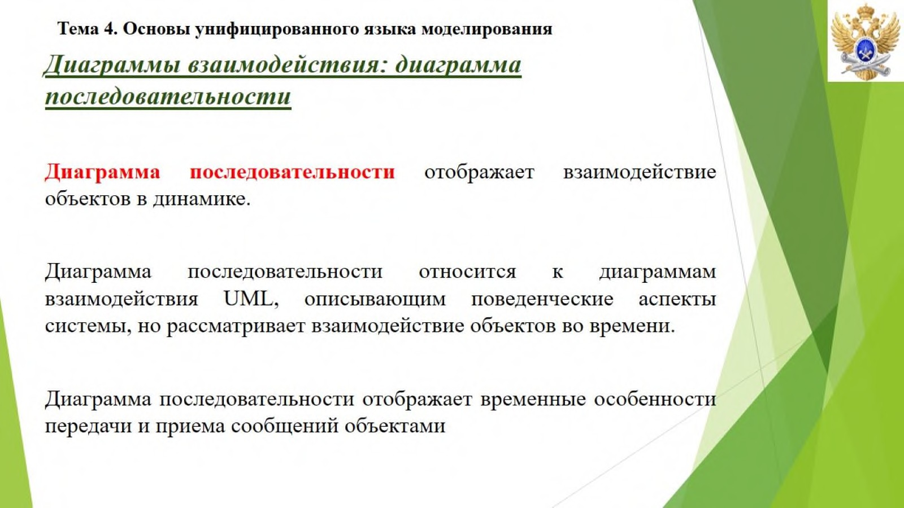

Slide 26
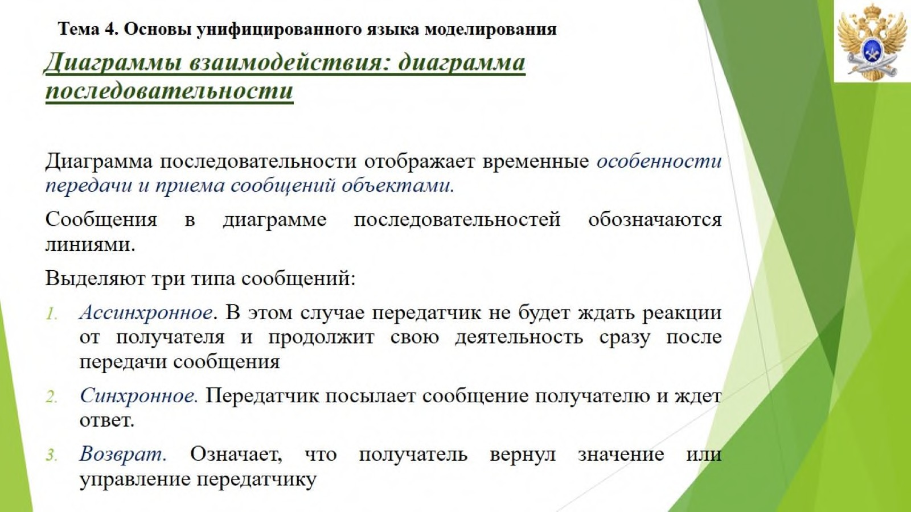

Slide 27
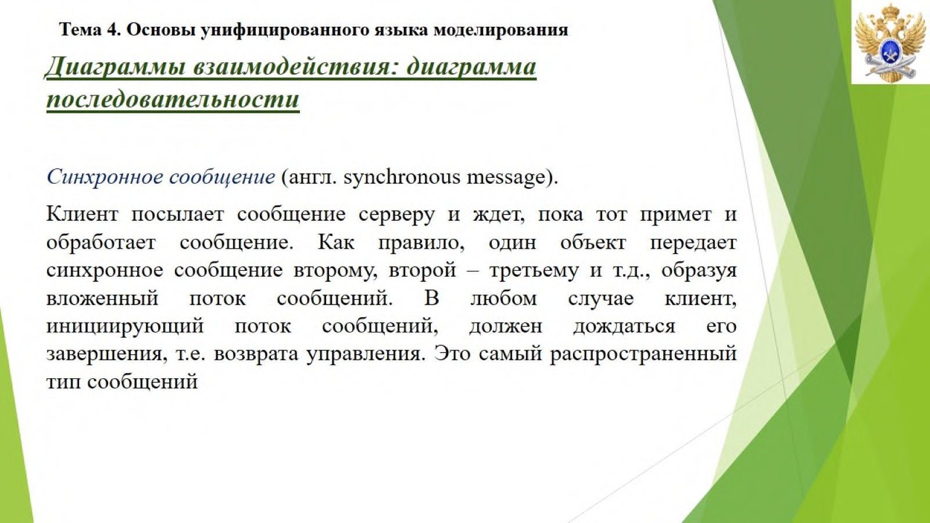

Slide 28
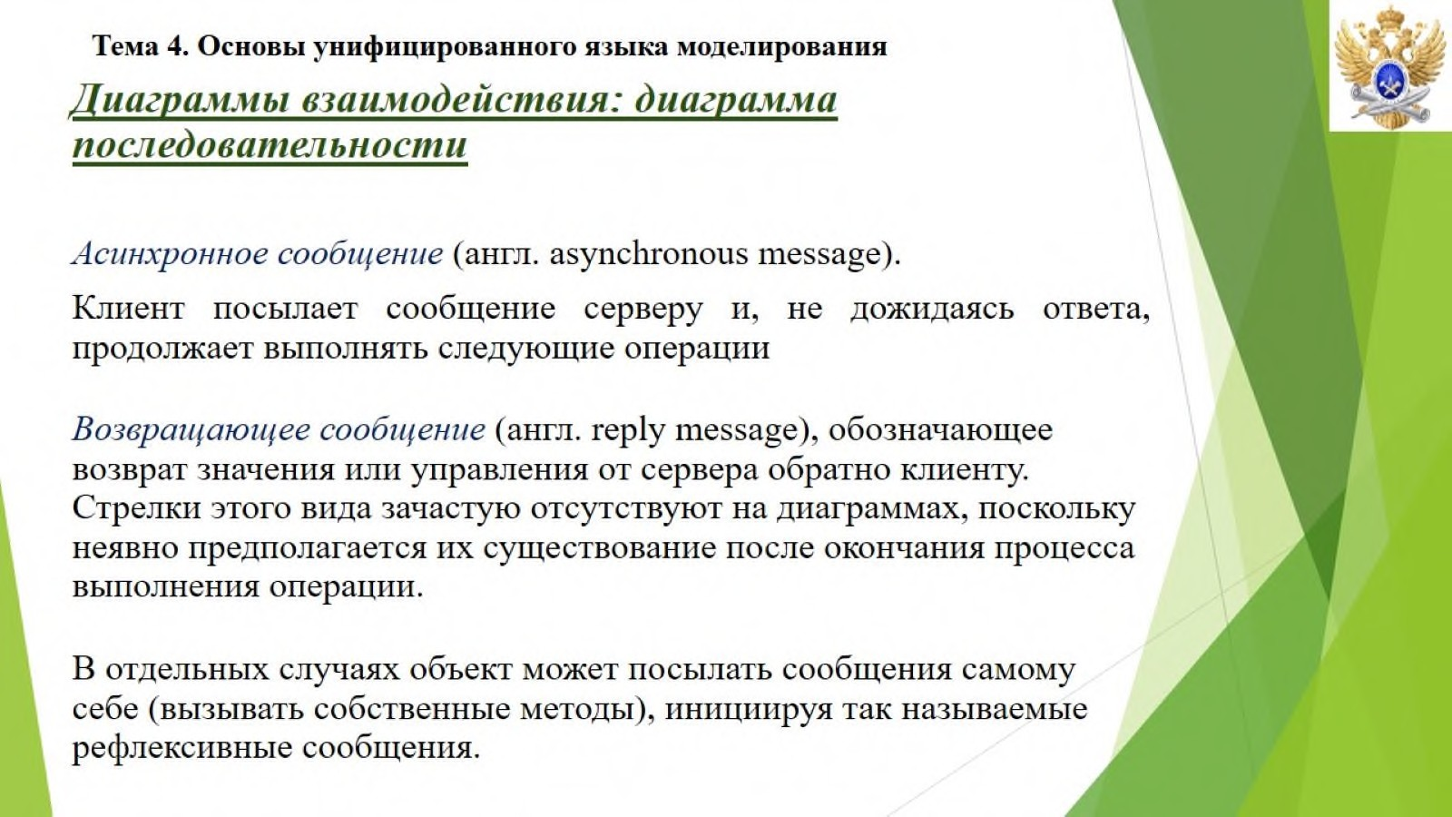

Slide 29
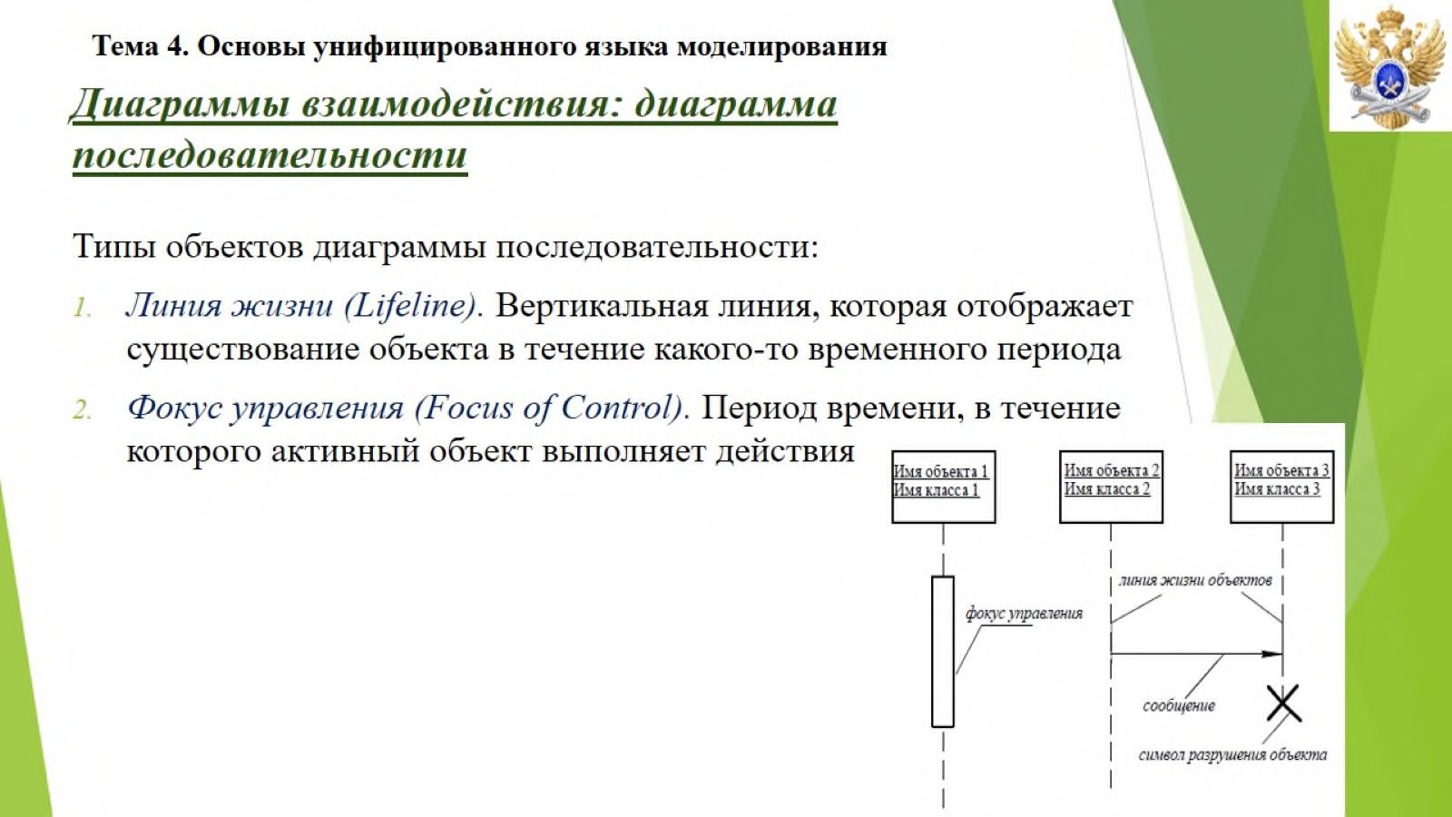

Slide 30
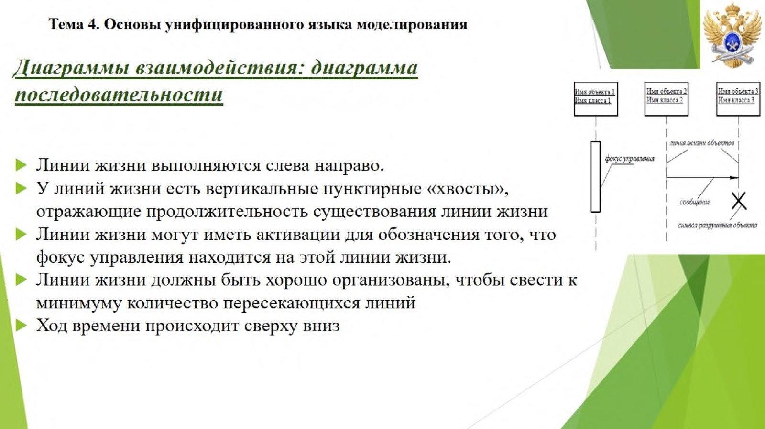

Slide 31
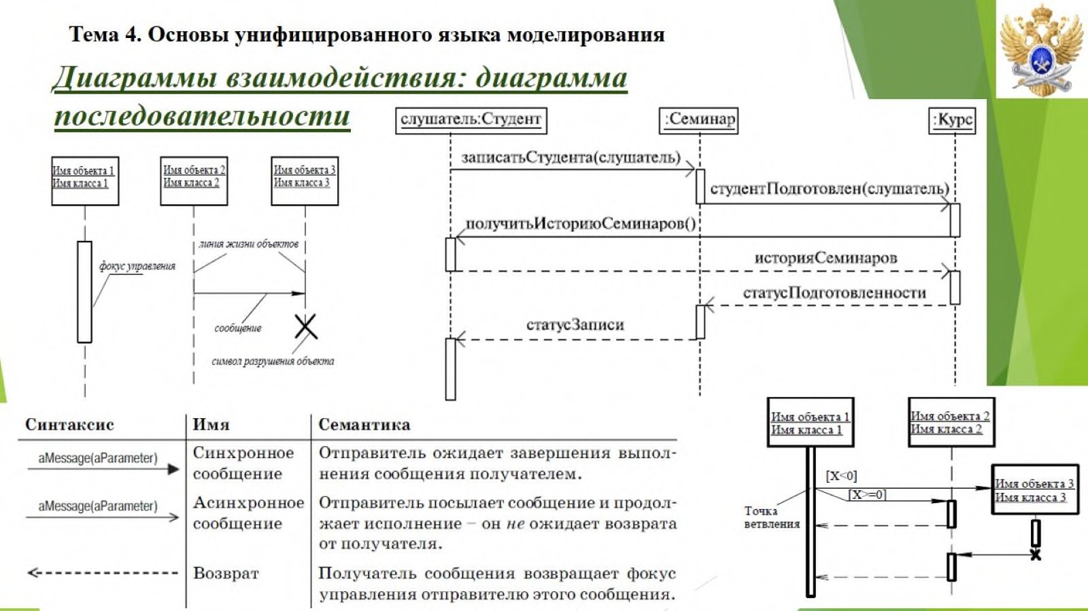

Slide 32
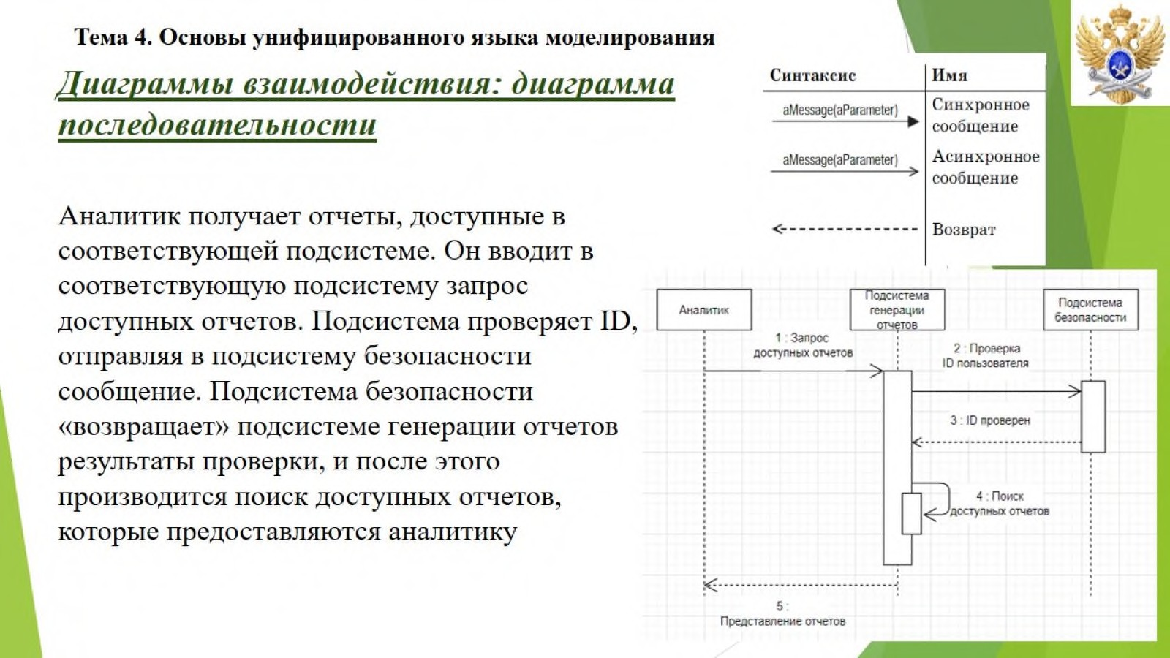

Slide 33
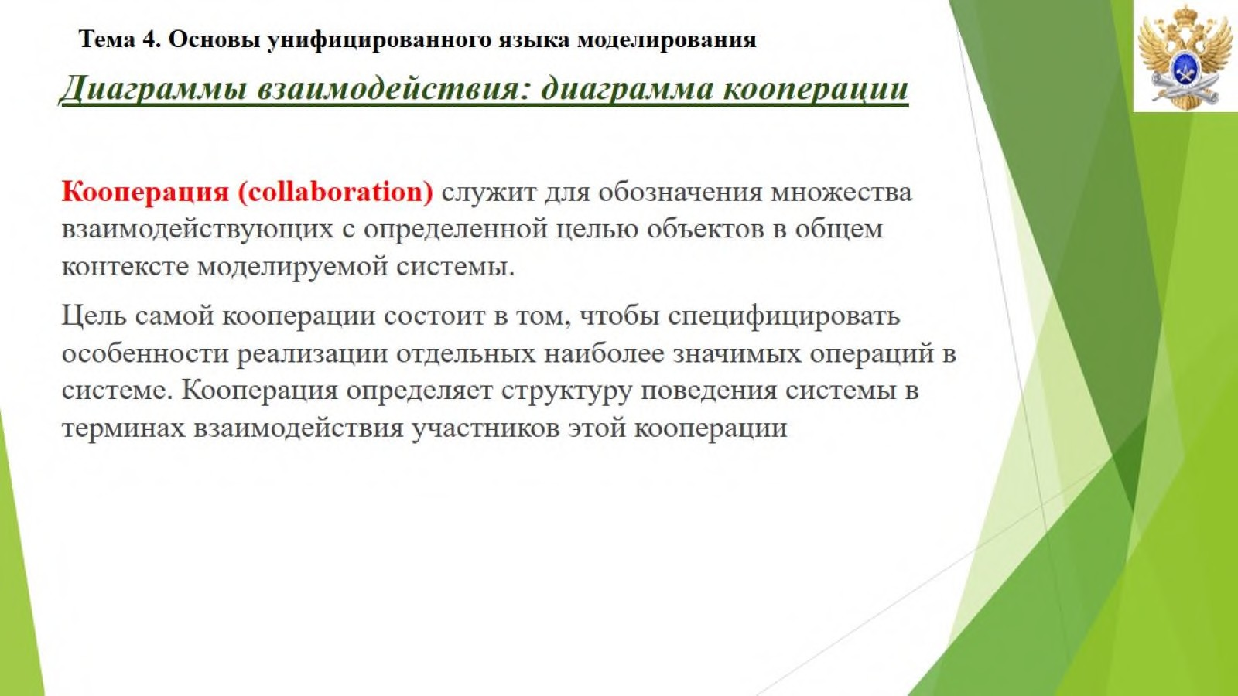

Slide 34
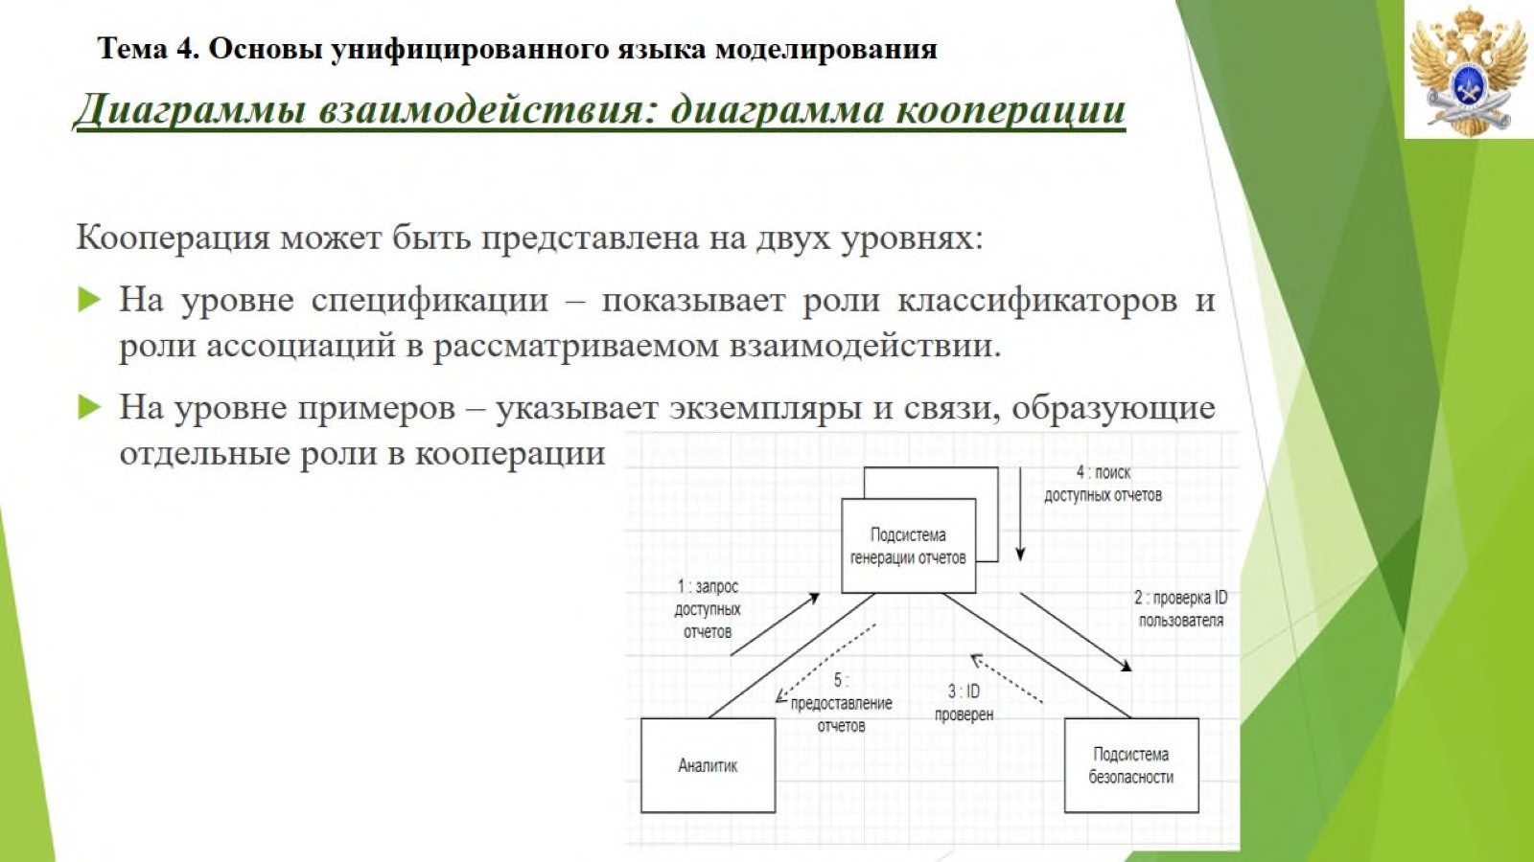

Slide 35
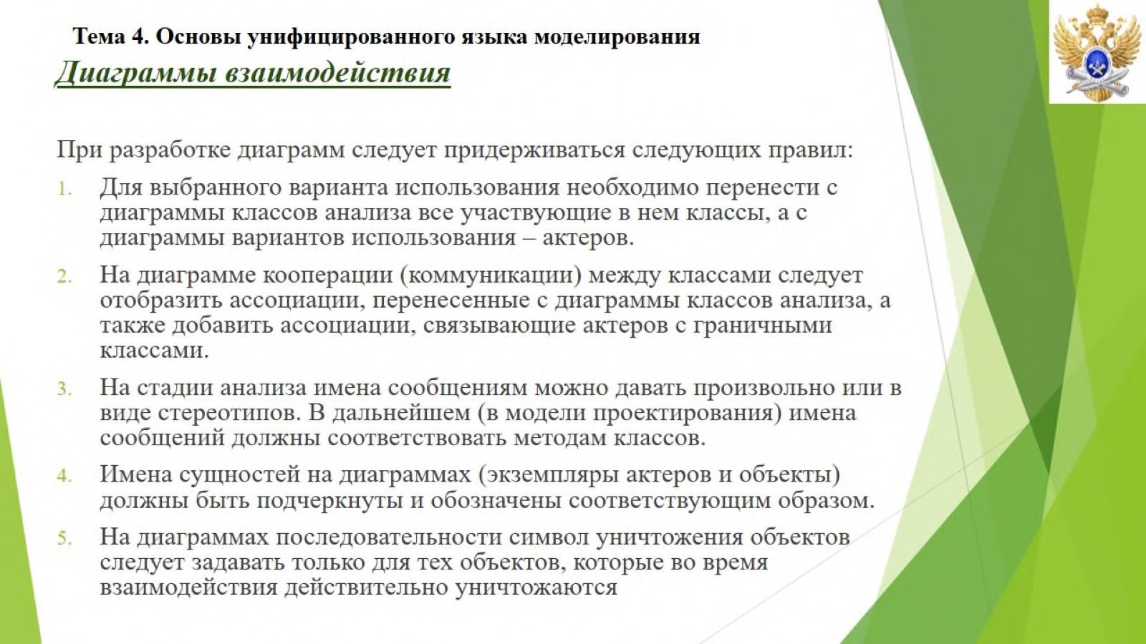

Slide 36
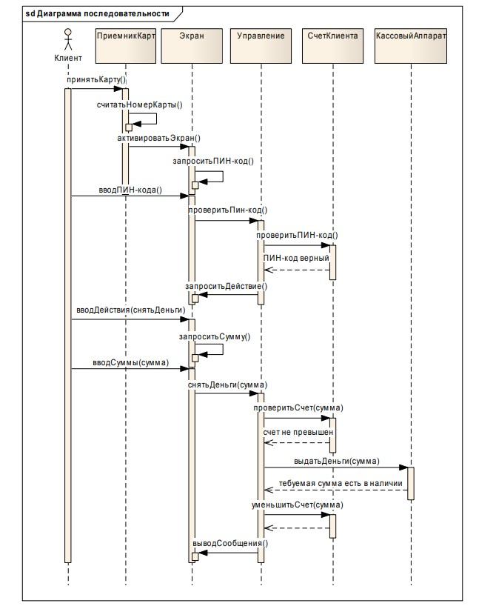

Slide 37
Диаграммы последовательности представляют собой углубленное рассмотрение ситуаций, описываемых вариантами использования. Каждый вариант использования требует, по крайней мере, одной диаграммы, которая отражает поток событий, происходящих в рамках данного прецедента. С помощью диаграмм последовательности можно представить взаимодействие элементов модели как своеобразный временной график «жизни» всей совокупности объектов, связанных между собой какими-либо отношениями для реализации конкретного варианта использования программной системы.
Графически диаграмма последовательности имеет два измерения. Одно – слева направо в виде вертикальных линий, каждая из которых соответствует линии жизни отдельного участника взаимодействия. Второе – вертикальная временная ось, направленная сверху вниз.
Начальному моменту времени соответствует самая верхняя часть диаграммы. Масштаб для оси времени на диаграмме последовательности не указывается, поскольку эта диаграмма предназначена для моделирования только лишь временного порядка следования сообщений типа «раньше – позже».

Slide 38
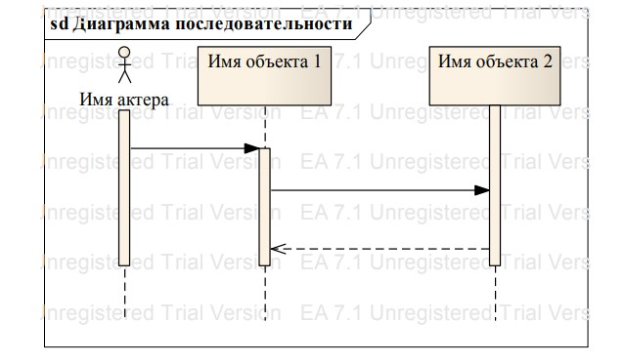
Фокус управления
В процессе функционирования объектно-ориентированных систем объекты могут находиться в активном состоянии, непосредственно выполняя определенные действия, или в состоянии пассивного ожидания сообщений от других объектов. Для того чтобы явно выделить подобную активность объектов, на диаграммах последовательности используется фокус управления.
Фокус управления (focus of control) – специальный символ на диаграмме последовательности, указывающий период времени, в течение которого объект выполняет некоторое действие, на ходясь в активном состоянии.

Slide 39
Фокус управления изображается в форме вытянутого узкого прямоугольника, расположенного ниже соответствующего обо- значения объекта. Верхняя сторона данного прямоугольника обозначает начало, а нижняя – окончание активности объекта.
Периоды активности объекта могут чередоваться с периодами пассивности. В этом случае фокусы управления меняют свое изображение на линию жизни и наоборот. Если объект активен на всем протяжении своей линии жизни, то он получает фокус управления сразу при своем создании. В этом случае прямоугольник фокуса управления может заменять линию жизни объекта.
Иногда инициатором взаимодействия в системе может быть актер или внешний пользователь. В этом случае актер изображается на диаграмме последовательности самым первым объектом слева в виде специального символа «проволочного человечка» со своим фокусом управления. Актер может иметь собственное имя или быть анонимным. Чаще всего актер и его фокус управления существуют в системе постоянно, отмечая тем самым характерную для пользователя активность в инициировании взаимодействия с системой.

Slide 40
Оператор взаимодействия break
Оператор взаимодействия break (завершение) определяет комбинированный фрагмент, который представляет некоторый сценарий завершения. Этот сценарий может выполняться вместо оставшейся части диаграммы последовательности, которая со- держит этот оператор взаимодействия, поэтому оператор завершения должен охватывать все линии жизни данной диаграммы взаимодействия.
Оператор break не может содержать более одного операнда, у которого обязательно должно быть сторожевое условие, если оно истинно, то выполняется и комбинированный фрагмент, а оставшаяся часть диаграммы будет пропущена. Если сторожевое условие ложно, то игнорируется сам оператор взаимодействия, а следующим будет выполняться сообщение, идущее сразу за прямоугольником комбинированного фрагмента.

Slide 41
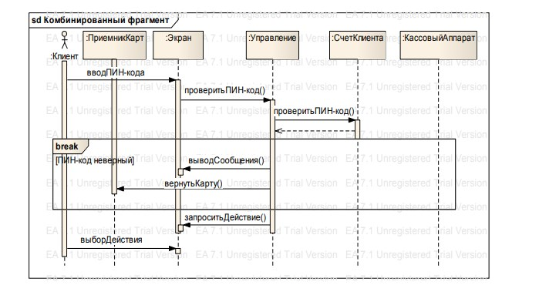
На рисунке представлена часть диаграммы последовательности с комбинированным фрагментом завершения. При вводе неверного ПИН-кода поток управления передается в комбинированный фрагмент, внутри которого выполняются сообщения «вывод Сообщения» и «вернуть Карту», и на этом выполнение последовательности взаимодействий завершается, то есть все сообщения, расположенные ниже комбинированного фрагмента завершения, игнорируются. Если ПИН-код оказывается правильным, то сторожевое условие внутри комбинированного фрагмента не выполняется. Это значит, что сам комбинированный фрагмент пропускается, а выполнение последовательности взаимодействий продолжается сообщением «запросить Действие», идущим сразу после комбинированного фрагмента.

Slide 42
Оператор взаимодействия loop
Оператор взаимодействия loop (цикл) представляет собой циклическое повторение некоторой последовательности сообщений, то есть операнд цикла может повторяться несколько раз.
Оператор loop содержит дополнительное сторожевое условие, которое может включать некоторое логическое выражение, а также нижний и верхний пределы числа повторений цикла.
Число повторений указывается в круглых скобках после оператора loop, сначала нижний, а через запятую верхний предел повторений. Если в данном операторе взаимодействия определено только одно значение, то считается, что минимальное количество повторений равно максимальному количеству повторений.
Если указан только оператор loop, то это означает цикл с бесконечной верхней границей и с нулем в качестве нижней границы.
Количество повторений цикла не может быть меньше нижнего предела повторений и больше верхнего.

Slide 43
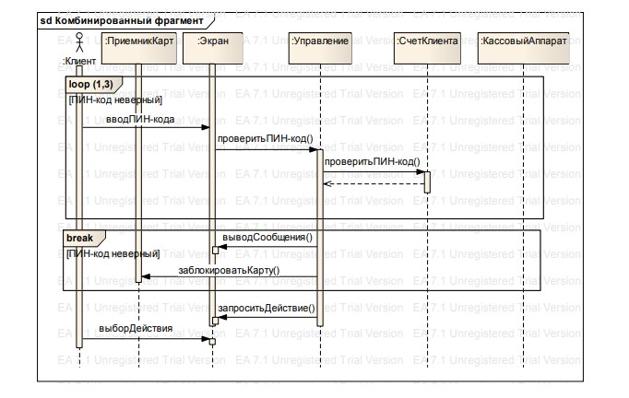
На рисунке рассмотрен несколько измененный фрагмент диаграммы последовательности из предыдущего примера. В этом случае возможен повторный ввод ПИН-кода, если код был введен с ошибкой. Цикл будет выполнен, по крайней мере, один раз, так как при первом проходе сторожевое условие не проверяется. Цикл завершается после первого успешного ввода ПИН-кода или после трех неудачных попыток.
В зависимости от условий завершения комбинированного фрагмента loop, последовательность взаимодействий будет либо прервана в операторе завершения, где карточка клиента будет блокирована после трех неудачных попыток ввода ПИН-кода, либо продолжена дальше в том случае, если хотя бы одна из трех попыток оказалась успешной.

Slide 44
Оператор взаимодействия alt
Оператор взаимодействия alt (альтернатива) специфицирует комбинированный фрагмент, предоставляющий некоторый выбор поведения минимум из двух операндов. Каждый из опе рандов должен иметь сторожевое условие его выполнения, если такого условия нет, то неявно предполагается значение «истина». При этом выбор может быть сделан не более одного из операндов, то есть несколько ограничений из разных операндов не мо- гут одновременно принимать значение «истина».
Если при выполнении последовательности взаимодействий ни одно из сторожевых условий, соответствующих операндам данного комбинированного фрагмента, не приняло значение «истина», то не выполняется ни один из операндов этого комбинированного фрагмента. Он пропускается полностью и выполняется следующая за ним часть диаграммы взаимодействия.

Slide 45
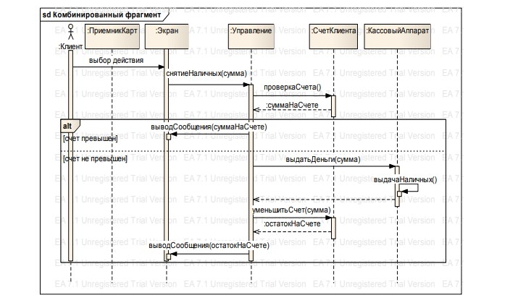
В качестве примера рассмотрен упрощенный вариант диаграммы последовательности, которая описывает снятие денег в банкомате.
Клиент запрашивает для снятия определенную сумму, если данная сумма превышает количество денег на счете, то выполняется первый операнд, а второй операнд будет пропущен. Если сторожевое условие «счет превышен» не выполняется, то первый операнд будет пропущен, после чего проверяется условие второго операнда и сам этот операнд выполняется.
Version EA 7.1 Unregistered Tr
rial Version E
ered Trial Version

Slide 46
Оператор взаимодействия opt
Частным случаем оператора alt можно назвать оператор взаимодействия opt (необязательный), так как он семантически эквивалентен альтернативному комбинированному фрагменту, в котором имеется один операнд с непустым содержанием, а вто- рой операнд отсутствует. Оператор opt специфицирует комбини- рованный фрагмент поведения, который представляет собой
выбор поведения, когда выполняется один операнд или вовсе ниче- го не выполняется. Необязательный комбинированный фрагмент состоит из одного операнда со сторожевым условием. Если оно выполняется – выполняется и операнд. В противном случае опе- ранд не выполняется.

Slide 47
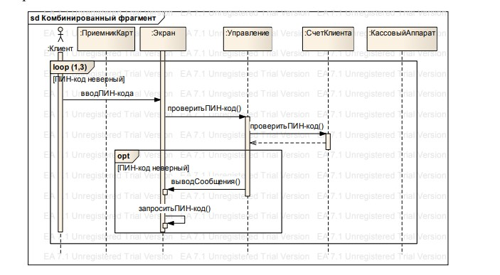
На рисунке рассмотрен пример фрагмента диаграммы последовательности для ввода ПИН-кода. В данном случае комбинированный фрагмент opt используется внутри оператора взаимодействия loop для необязательного вывода сообщения и запроса ПИН-кода в случае его неверного ввода, если он окажется верным, то оператор opt будет проигнорирован.
Следует обратить внимание, что комбинированный фрагмент (кроме оператора break) может охватывать не все линии жизни, имеющиеся на диаграмме последовательности, а только те, которые участвуют во взаимодействии внутри данного фрагмента. Это правило не является обязательным и используется только для удобства визуализации.
В приведенном примере оператор взаимодействия opt расположен на тех линиях жизни, которые участвуют в передаче сообщений при выполнении данного оператора.

Slide 48
Оператор взаимодействия par
Наряду с последовательными сообщениями на диаграммах последовательности можно отображать и параллельное выполнение взаимодействий. Для этого используется оператор взаимодействия par (параллельный), который специфицирует комбини- рованный фрагмент, представляющий некоторое параллельное выполнений взаимодействий своих операндов.
В параллельном комбинированном фрагменте наступления событий у различных операндов могут чередоваться по времени произвольным образом. Однако внутри каждого отдельного операнда соблюдается последовательный порядок выполнения со- общений.

Slide 49
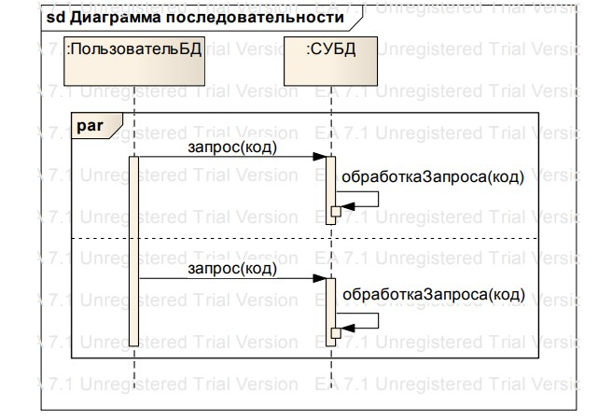
На рисунке приведен фрагмент диаграммы последовательности, которая моделирует обработку запросов некоторой СУБД. В этом примере все запросы могут обрабатываться параллельно, причем запросы от разных пользователей и их обработка могут чередоваться между собой. Например, после передачи запроса в первом операнде может быть передан запрос во втором операнде. После чего обработан запрос в первом операнде, и, наконец, обработан запрос во втором операнде. То есть из расположения со- общений в различных регионах операндов нельзя сделать ника- кого заключения о порядке их выполнения. В то же время сообщения внутри каждого операнда упорядочены сверху вниз.

Slide 50
Оператор взаимодействия critical
Оператор взаимодействия critical (критический регион) специфицирует комбинированный фрагмент взаимодействия, траектории которого не могут чередоваться с другими спецификация- ми, наступления событий на тех или иных линиях жизни, которые этот регион покрывает.
Это означает, что наступления событий или передача сообщений в этом регионе не
может чередоваться с наступлениями собы тий или передачами сообщений в других
регионах, даже если другие операторы взаимодействия могут допускать такое чередование

Slide 51
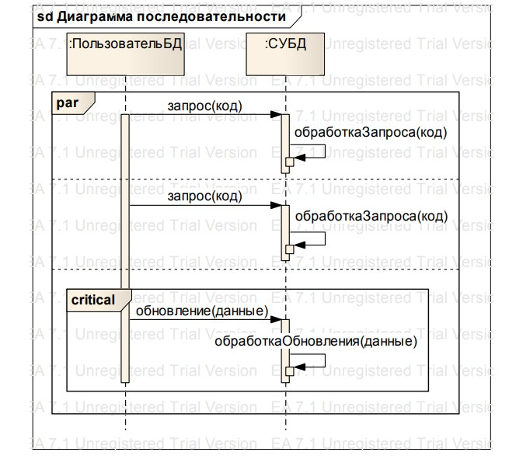
В качестве иллюстрации применения критического региона рассмотрим фрагмент диаграммы последовательности из предыдущего примера. Добавление на диаграмму критического региона означает, что если поступает запрос на обновление, который изображен в комбинированном фрагменте «critical», то он должен быть сразу обработан. При этом между поступлением запроса на обновление и его обработкой СУБД не могут быть выполнены никакие другие сообщения.

Slide 52
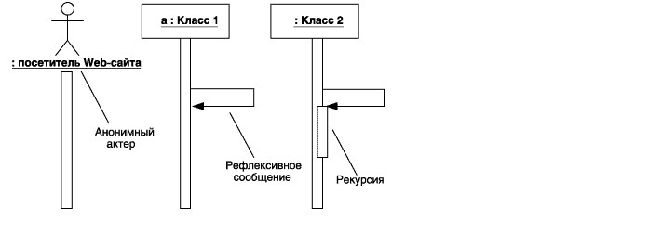
В отдельных случаях объект может посылать сообщения самому себе, инициируя так называемые рефлексивные сообщения. Такие сообщения изображаются в форме сообщения, начало и конец которого соприкасаются с линией жизни или фокусом управления одного и того же объекта. Подобные ситуации возникают, например, при обработке нажатий на клавиши клавиатуры при вводе текста в редактируемый документ, при наборе цифр номера телефона абонента.
Если в результате рефлексивного сообщения создается новый подпроцесс или нить управления, то говорят о рекурсивном или вложенном фокусе управления. На диаграмме последовательности рекурсия обозначается небольшим прямоугольником, присоединенным к правой стороне фокуса управления того объекта, для которого изображается данное рекурсивное взаимодействие.

Slide 53
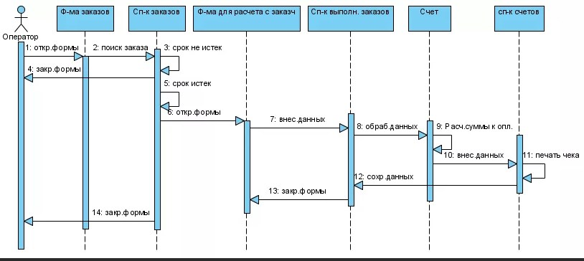

Slide 54
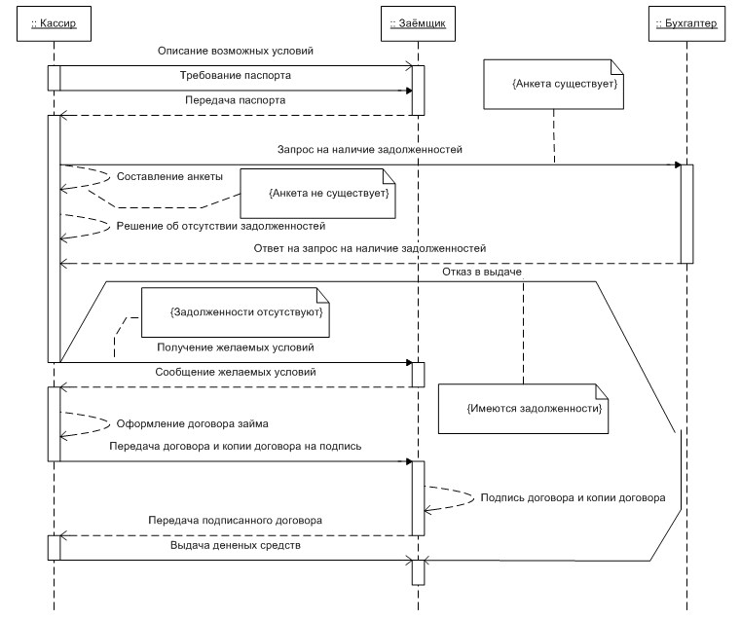

Slide 55


Slide 56


Slide 57


Slide 58


Slide 59


Slide 60


Slide 61


Slide 62


Slide 63


